Slide 1
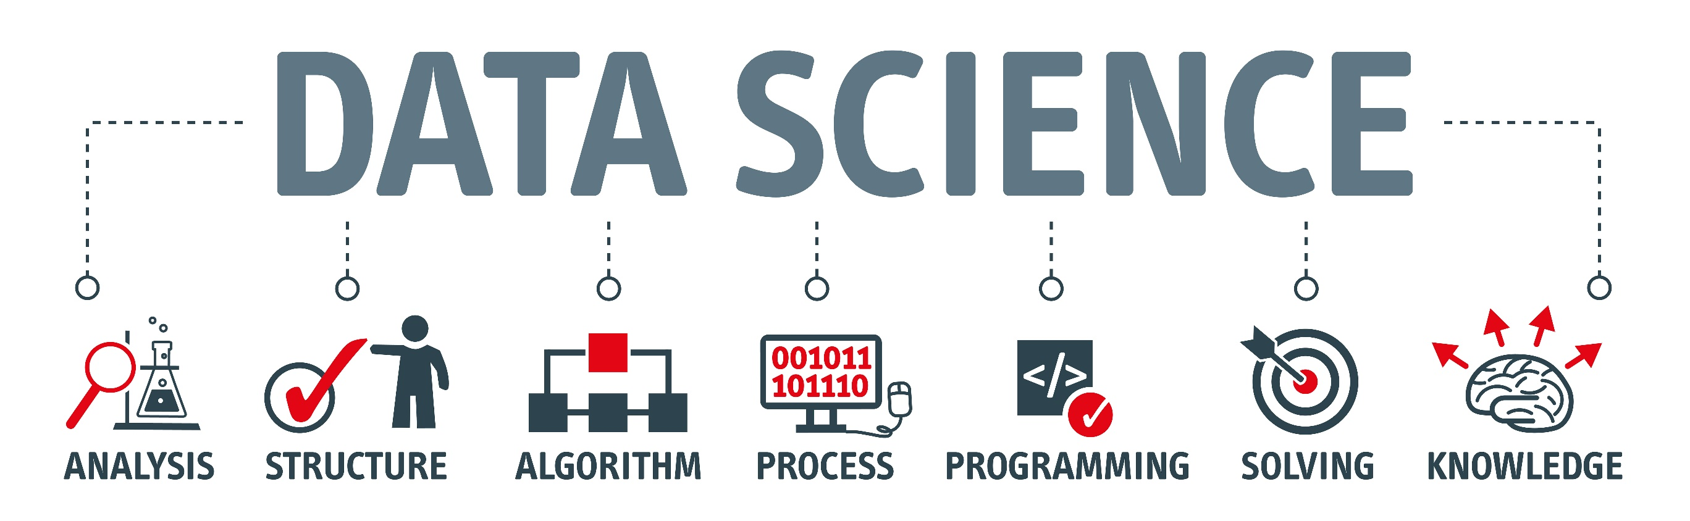



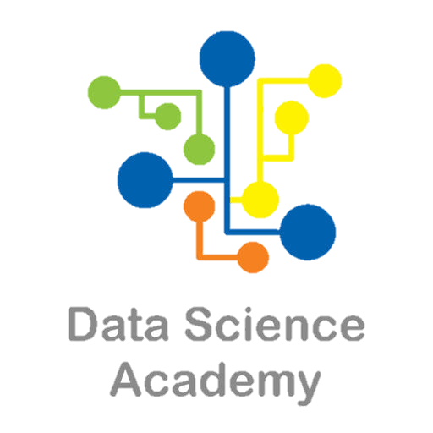

LINKS ÚTEIS
Por Leonardo Damasio
GitHub é uma plataforma de hospedagem de código para controle de versão e colaboração entre programadores.
Nele você pode encontrar diversos exemplos de programação nas mais diversas linguagens, podendo desde aprender com simples códigos, até mesmo contribuir para projetos enormes!
O GitHub é muito usado como Portfólio no mundo da programação, então crie o seu e cuide bem dele.
Caso queira conhecer o meu, fique à vontade: github.com/leonardodamasio
github.com
Kaggle é uma plataforma feita para cientistas de dados e outros desenvolvedores participarem de concursos de Machine Learning.
Nela você pode escrever e compartilhar códigos, além de poder hospedar conjuntos de dados.
As competições do Kaggle são um ótimo meio de descobrir talentos dentro da ciência de dados e, caso você seja um deles, também é um ótimo meio de ganhar dinheiro, pois os prêmios chegam até 1,5 milhões de dólares!
kaggle.com
Data Science Academy é a maior plataforma de ensino online de Ciência de Dados, Big Data, Inteligência Artificial e Blockchain da América Latina.
Ela possui conteúdos totalmente em português, além de possuir alguns cursos grátis, como: Big Data Fundamentos, Introdução à Ciência de Dados, Python Fundamentos para Análise de Dados e Microsoft Power BI para Data Science.
Além de tudo, foi onde eu comecei minha jornada em ciência de dados e me apaixonei pela área.
Data Science
Academy
datascienceacademy.com.br
Udemy também é uma plataforma de ensino online, onde você pode tanto aprender quanto ensinar.
Ela não é uma escola, mas sim uma plataforma descentralizada onde professores do mundo inteiro publicam seus cursos, gratuitos ou pagos.
Pela facilidade em publicar cursos, é aconselhável verificar as avaliações antes de comprar algum deles. Mas, apesar disso, existe muito conteúdo bom e que vale a pena dar uma olhada!
udemy.com

